Slide 1
2020-3-15
경 영 학 원 론
고 윤 배

Slide 2
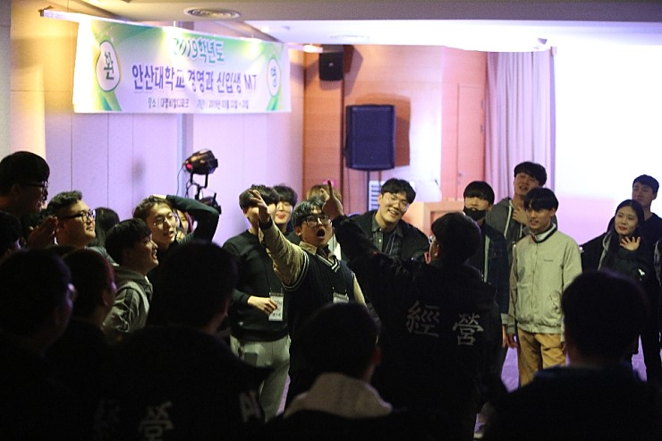

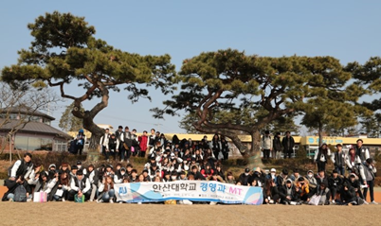


Slide 3
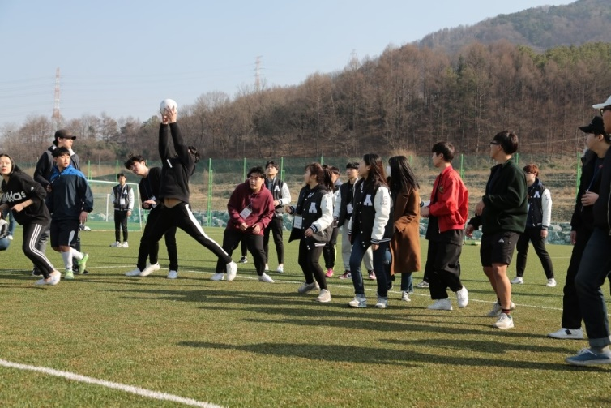
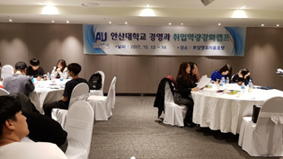
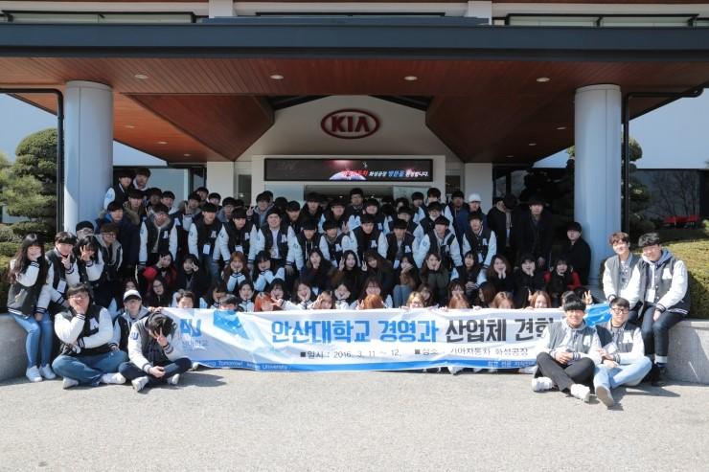
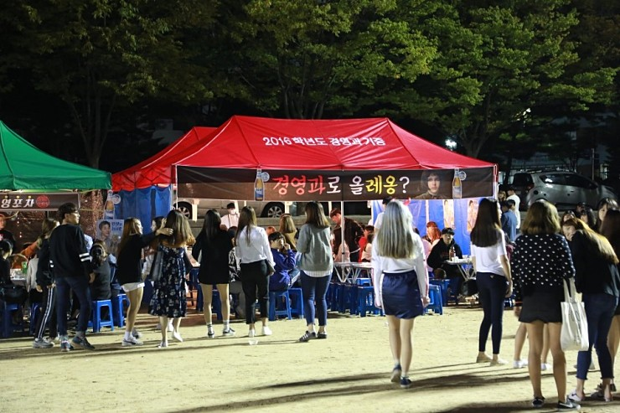
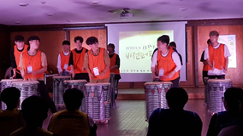
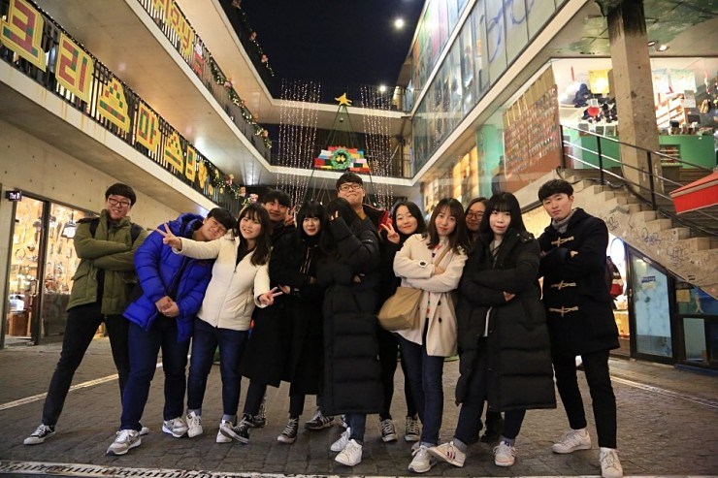

Slide 4
2020-3-16
Chapter 1.
경영과 경영학
경영이란 무엇인가?
경영과정으로서의 네 가지 기능
조직업무의 구분
경영성과의 두 측면
경영학 세부과목
경영학을 공부할 필요성

Slide 5
경영학 첫 시간
지난 100년간은 경영의 시대 “The Age of Management"
신생학문
국가행정, 도시행정, 대학운영, 병원운영 → 국가경영, 도시경영(‘행정의 경영화’),
대학경영, 병원경영, 시간경영, 인생경영 ---
경영학 [經營學, Business Administration, Business Management]
Dept. of Business Administration
Business School, Division of Business

Slide 6





구직자 취업 희망 직종 1위는?
<사람인 2019.01.29 >

Slide 7
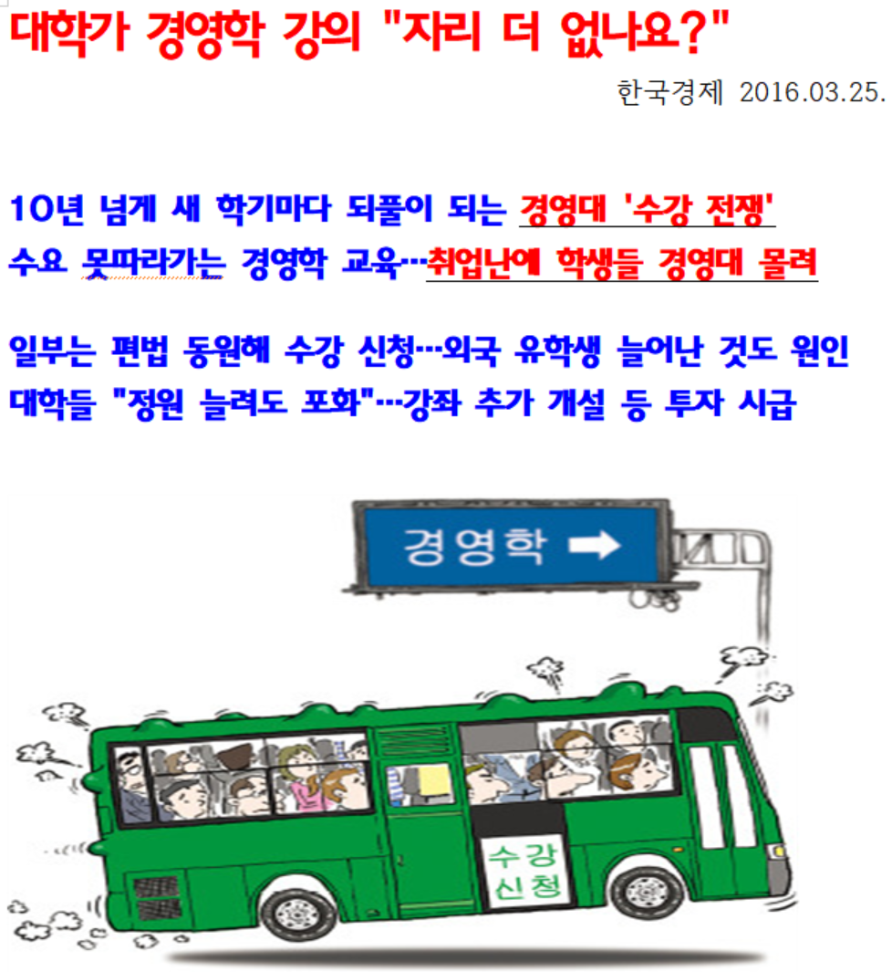
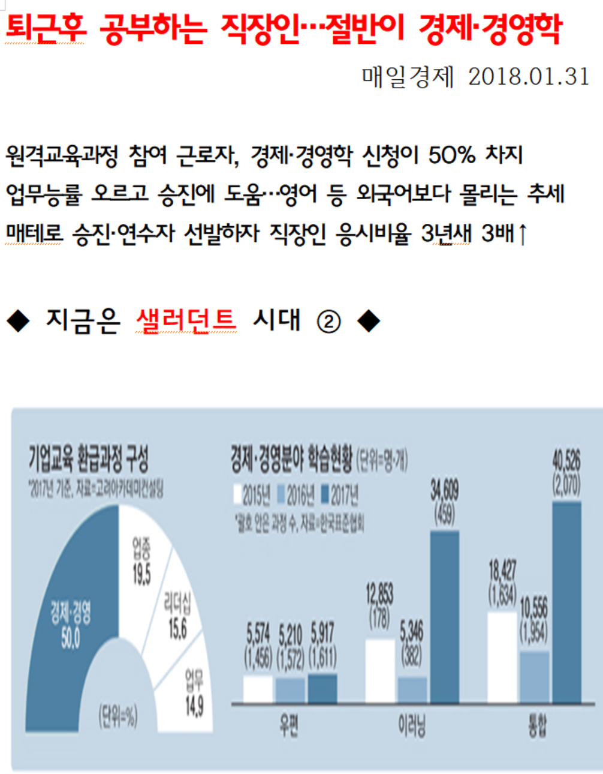
`공부하는 직장인` 샐러던트
(Saladent = Salaryman+Student)

Slide 8
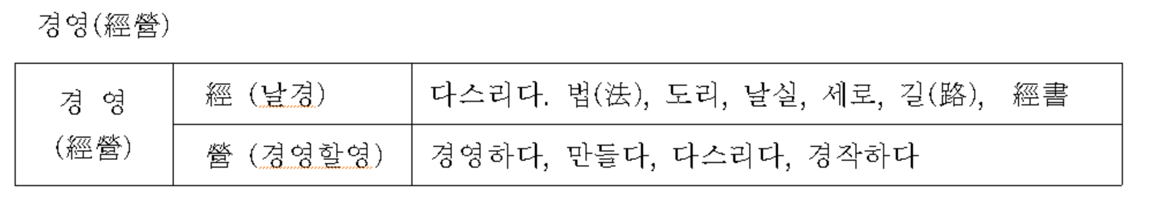
Business vs Management
Business - ‘busy(바쁘다)’에서 유래 ‘企業活動’
Management - ‘le main(손) → manus’ 에서 유래, 다루다
manual 손의, 손으로 하는, 수동의, 설명서
manicure = 'Manus(Hand) + Cure(Care)’
Business 활동을 효율적으로 운영하는 것

Slide 9
학문(science)의 체계
자연과학 (natural science) |  | 사회과학 (social science) |  | 인문과학 (human science)
물리 화학 생물 천문 지구과학 의학 수학 농학 공학 - - |  | 정치 경제 경영학 행정학 법 사회학 여성학 신문방송학 교육학 - - |  | 철학 신학 역사학 윤리학 언어학 미학 심리학 문학 인류학 - -

Slide 10
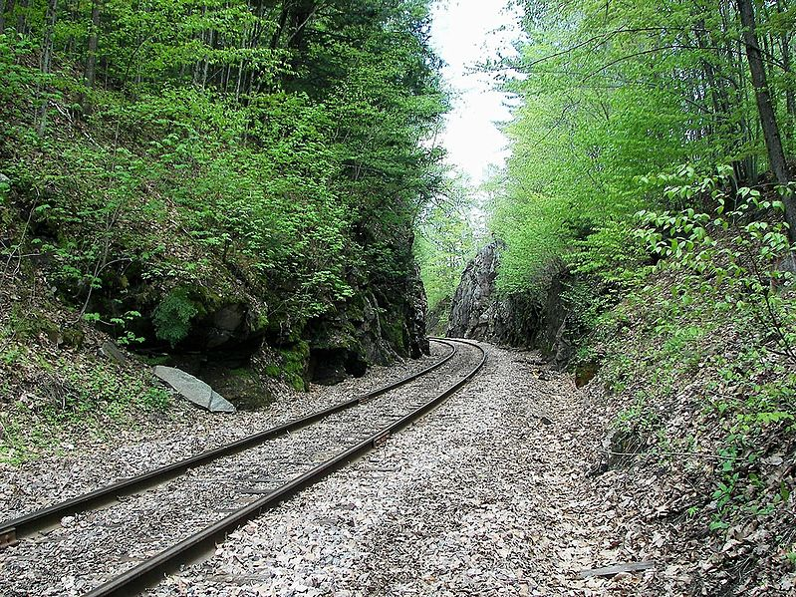
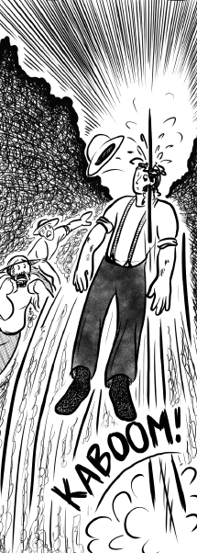
경영학은 학제적?? (interdisciplinary, 學際的)
<Phineas P. Gage 사건>
1848년 9월 13일, 미국은 당시 개척시대 초기로 대륙을 잇는 철도 공사현장
미 동북부 버몬트주 현장주임 피니어스 게이지(25세) → 불운한 폭발 사고에 휘말려
폭약이 들은 쇠파이프를 실수로 바위에 떨어뜨렸는데, 이 폭약이 폭발
출처 : https://en.wikipedia.org/wiki/Phineas_Gage

Slide 11
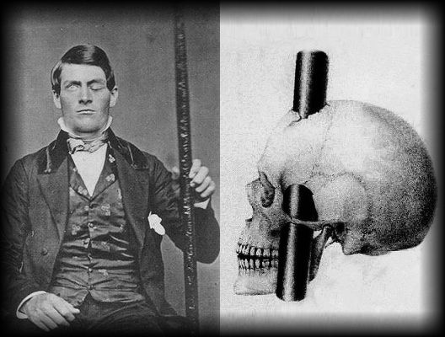
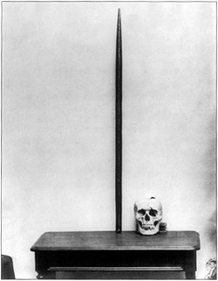
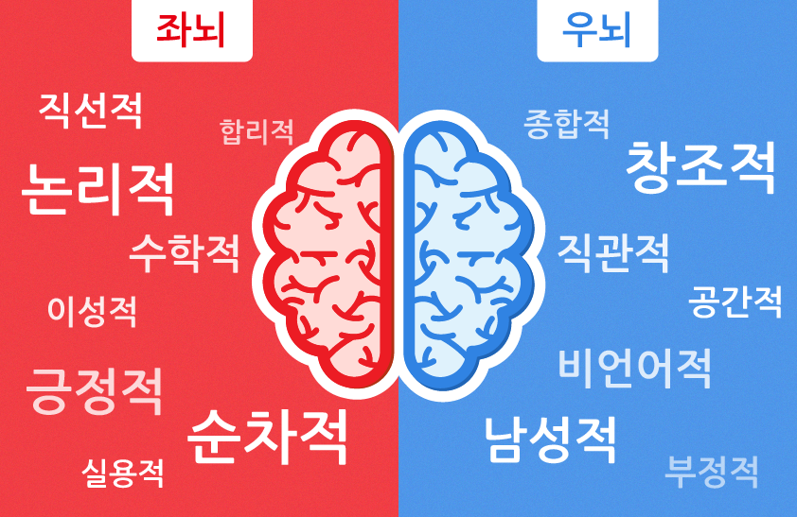
출처 : http://vermontdeadline.blogspot.com/2015/09/phineas-gageac.html
출처 : http://home.csetest.com/?p=24008
뇌반구(腦半球) 이론
사고 발생 후 12년째 해에 간질이 발작되었고 그 후 곧 사망
- 사후 가족들이 그의 두개골을 의학 연구에 기증
두개골과 머리를 관통했던 쇠막대
현재 하버드대학교의 ‘하버드 의과대학 카운트웨이 도서관
(Harvard's Countway Library of Medicine)’에 전시
- 의학 발전 → 심리학 → 경영학 (?)

Slide 12
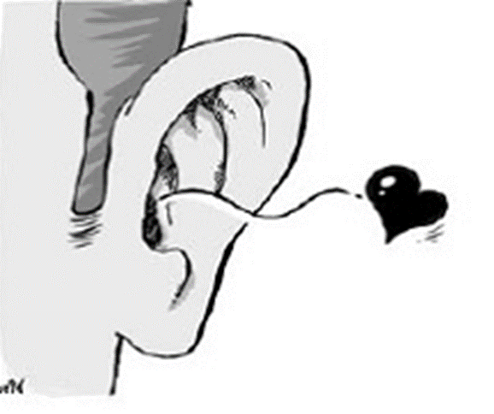
의학 → 심리학 → 경영학
달콤한 사랑의 밀어 왼쪽 귀에 속삭여라?
<미국 텍사스의 샘 휴스턴 주립대학 연구진 : 신경의학자 >
- 사랑의 밀어는 왼쪽 귀에 대고 속삭여야 더 큰 효과를 발휘할 수 있다
감성적인 말들을 녹음해 왼쪽 귀와 오른쪽 귀를 통해 들려주는 실험
결과 : 사람들은 왼쪽 귀를 통해 들은 말들을 더 정확하게 기억
100명에게 녹음된 내용을 들려주고 내용을 글로 적도록 한 실험
오른쪽 귀로 들은 경우 → 58명이 그 내용을 정확히 적어냄
왼쪽 귀로 들은 경우 → 70명이 제대로 받아 적음
왼쪽 귀가 감정 조절에 관여하는 우뇌의 지배를 받기 때문
한국경제 2007.02.12.

Slide 13

의학 → 심리학 → 경영학
어떤 광고가 효과적? 뇌반구(腦半球) 이론 응용
A
그림이 왼쪽
B
그림이 오른쪽
출처 : https://m.blog.naver.com/PostView.nhn?blogId=ryuri666&logNo=221138338751&proxyReferer=https%3A%2F%2Fwww.google.co.kr%2F

Slide 14
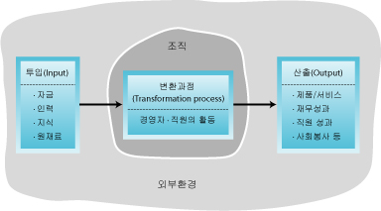
조직(organization)
사람들이 공동의 목표를 달성하기 위해 일정한 체계를 갖고 모인 단체
- 일정한 체계 : 분업 + 권한체계
- 여러 개의 부분조직이 유기적으로 연결됨
- 개방시스템(유기체, open system) : 환경적응 (공룡 → 화석)
- 가만히 두면 퇴화
조직 : 공동목표, 분업, 권한체계, 유기체(open system) → Synergy effect

Slide 15
경영과정으로서의 네 가지 기능
계획수립
(Planning)
목표를 정하고 그 달성 방법을 결정하는 기능
방향설정, 구체적인 추진 일정과 예산편성
조직 구성원 각자가 해야 할 일을 정하고
누가 누구에게 보고하고 감독을 받아야 하는가를 결정하는 과정
상승효과(synergy effect): 각 부분이 개별적으로 올릴 수 있는 성과의
합보다 전체로서 더 큰 성과를 내는 것
조 직
(Organizing)
지 휘
(Leading)
사람들이 목표 달성을 위해서 열정을 갖고 일하도록 만드는 과정
목표를 달성하기 위해서 진행 상황을 평가하고 필요한 시정조치 를 취하는 과정
정보 통신기술의 발달로 경영자의 통제 능력이 향상되고 있음.
통 제
(Controling)

Slide 16
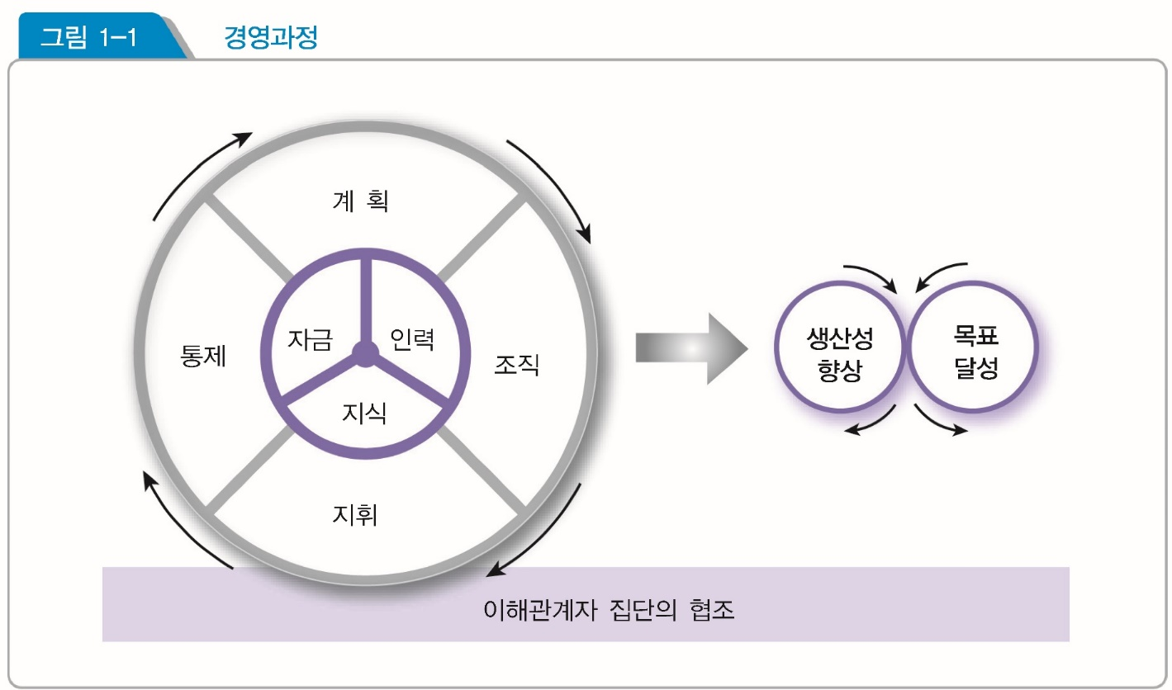
경영과정으로서의 네 가지 기능
계획수립
(Planning)
조 직
(Organizing)
지 휘
(Leading)
통 제
(Controling)

Slide 17
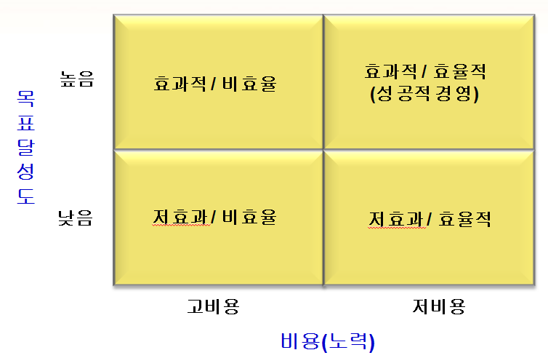
성과의 두 측면
[효과와 효율] 경영 : 성과를 높이려는 노력
효과(effectiveness)
- 의도한 목적에 비추어 본 성과
- 목표의 완수 여부를 산출(output)측면에서 표현 “목표달성도 ~%”
효율(efficiency)
- 활동에 들어간 비용을 고려한 개념
- 투입에 대한 산출(output)의 비율

Slide 18
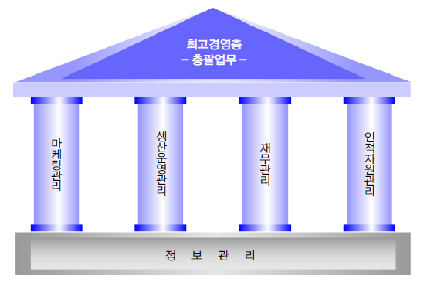
조직업무의 구분
회계, 세무, 경제, 법, 정보, 심리, 행정,
수학(계량), 통계, 사회, 문화 등~

Slide 19
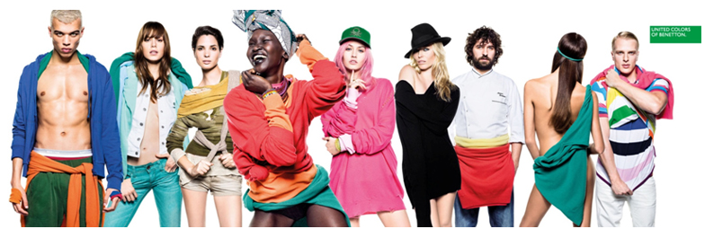

<사례로 보는 경영학>
베네통
Notes:
1

Slide 20
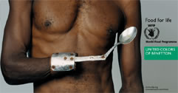
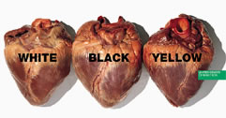
Food for life (2003)
Hearts (1996)

Slide 21
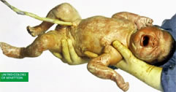
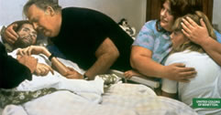
Newborn baby (1991)
David Kirby (1992)

Slide 22
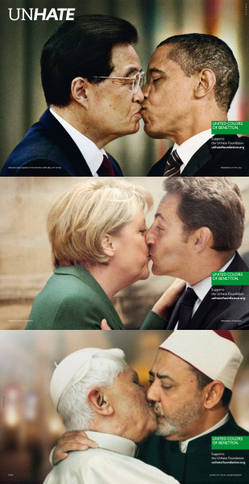
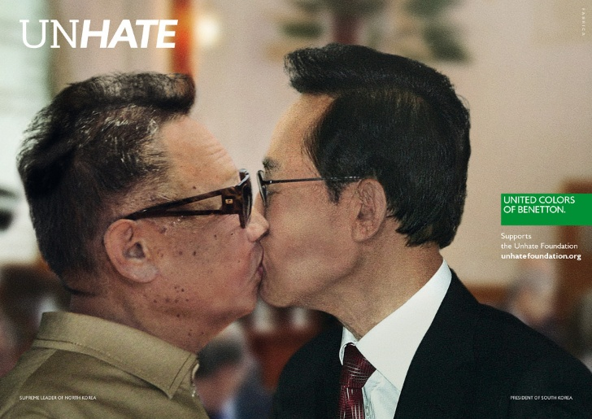
Unhate Campaign – 2011년

Slide 23
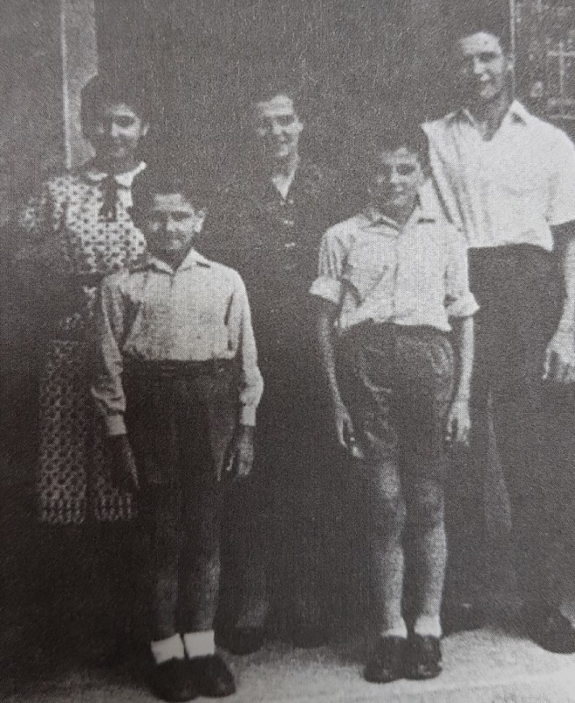
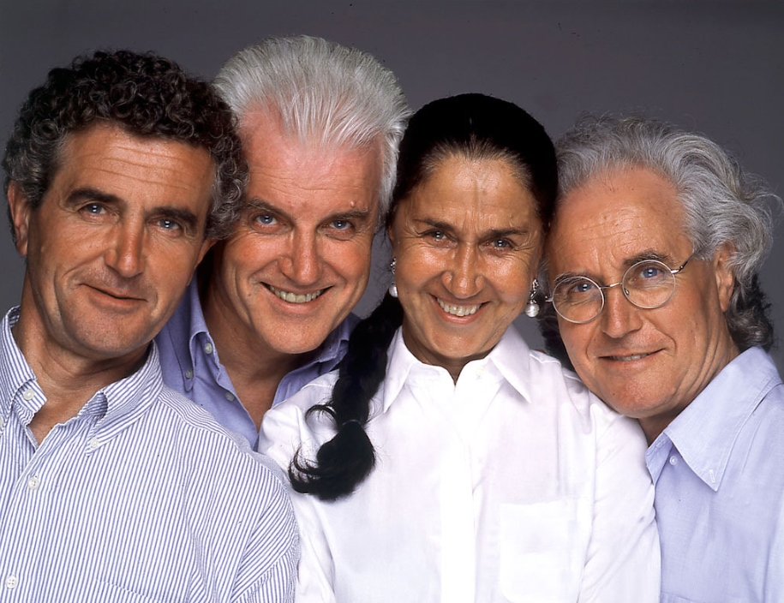
1950년 루치나노 15세,
수개월후 부친사망
카를로, 질베르토, 귈리아나, 루치아노

Slide 24

전세계 100개국, 8,000개 매장, 1955년 루치아노 베네통 창업
의류매출 3조원이상, 패션산업의 맥도널드
[Key Success Factor]
돈 (재무) : 자신의 아코디언 + 동생 카를르의 자전거 = 3만리라 창업자금
사람 (인사) : 루치아노 = 회장, 귈리아나(천부적 뜨개질 솜씨) = 디자인
길베르토 = 재무, 카를르 = 생산 ; 끈끈한 혈연주의 가족경영
제품 (생산) : 중고직조기계 이용 = 원가절감노력, 후염기술, 전세계 20시간 배송
시장 (마케팅) 1) 제품 : 대담한 색, 독특한 디자인 : 15-20세 젊은층 폭발적 인기
2) 유통 : 백화점 (×), 베네통 전문점 ' - 점포운영자 선정,
제한적 공급, 현금납부시 - 10% 할인
3) 가격 : 주고객이 젊은층(현재고객의 75%가 15-25세) - 저렴한 가격
원가절감 노력 - 중고기계 이용, 양모기술
4) 광고 : 이미지 중심, 강한 자극(충격적 장면, 강한 Impact)

Slide 25
경영학 세부과목
인적자원관리와 조직행동, 경영과학/생산운영관리/오퍼레이션리서치,
마케팅관리, 회계학, 재무관리, 정보관리(경영정보시스템 : MIS), 경영전략 등
정보관리 : 경영자의 의사결정에 필요한 정보의 관리
경영과학 : 경영문제를 과학적인 의사결정(계량적분석)을 통해 해결하는 방법을 연구
회 계 학 : 경영활동에서 발생하는 경제적 가치의 변화를 정확하게 표시하여
경영 실태를 이해할 수 있게 하고,
이러한 정보를 필요로 하는 사람들에게 전달
→ 각 세부전공은 경제학, 심리학, 사회학과 같은 인접과학의 이론을 많이 이용하고
있어서 학제적(interdisciplinary)성격을 띤다
- 학제적(interdisciplinary, 學際的)

Slide 26
조직업무의 구분 → 경영학의 주요분야
회계, 세무, 경제, 법, 정보, 심리, 행정,
수학(계량), 통계, 사회, 문화 등~

Slide 27
경영학의 발전
19세기말
20세기
최근
유럽과 미국에서 산업화가 성숙되면서 그 수가 크게 늘어나고 대형화된 개인 기업들이 생산성을 높이 려는 노력을 체계적으로 시도하면서 경영학이 태동
인력관리, 금융시장 발전 등으로 생산현장의 문제에서 벗어나 연구 대 상이나 연구방법 등에서 다양한 모습을 보이는
조직행동, 인사관리, 재무관리 등의 독자적인
학문영역이 나타남.
(경영학이 세분화 됨)
병원, 대학교, 정치단체, 정부기관 등 비영리기관에서도
경영이론을 적용
Henri Fayol
일반적 경영원칙 제시
Fredrick Taylor
작업과정 과학화,
과학적 경영의 아버지

Slide 28
고전적 경영학자
헨리 패욜(Henri Fayol) – 일반적 경영원칙 제시
베버(Max Weber) – 조직의 형태에 관한 제안
프레드릭 테일러(Fredrik W. Taylor) – 과학적 경영의 아버지
1930년대
엘튼 메이요(Elton Mayo)
심학적 접근방법으로 근로자의 생산성 문제 연구 → 조직행동론
20세기 중반
대량생산 시스템으로 수요를 자극하고 관리할 필요성 높아져 → 마케팅
시설투자 규모 커지고 자금 동원과 투자위험관리 중요해져 → 재무관리
최근
컴퓨터를 이용한 경영관련 자료 처리 → 경영정보
환경변화에 대한 적응방법 중요시 → 경영전략

Slide 29
경영학의 발전
1. 과학적 경영관리론=Scientific Management (개인차원)
: Frederick Taylor - 고졸, 철강회사 단순노무자에서 출발
태업(怠業) - 주먹구구식 관리 탈피 → [과학적 관리방법] => 작업현장의 능률향상 위해
‘동작연구(motion study)’=작업연구’,
‘시간연구(time study)’ : 동작별 소요시간 계산, 표준작업량 설정
과학적 노동자 선발 - 근육형, 지구력 : 신체적 조건
성과급제도 - 시간때우기 ×,
생산량비례 임금지불(incentive system) ‘誘因’ 차별성과급
기능별 감독제도 - 작업전반이 아니고 특정기능만 감독책임 → 기능별 전문화
레닌 수상 - 소련 산업체 적용주장
→ 추종자 Gant 부부
→ 노동자 ‘기계’, 노동착취

Slide 30
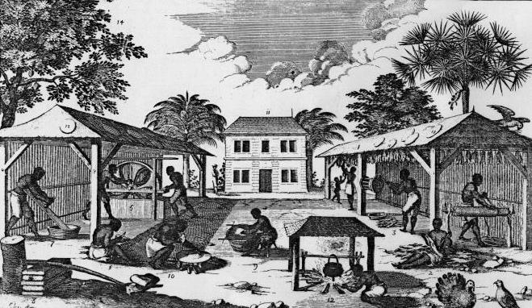
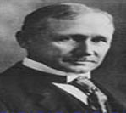
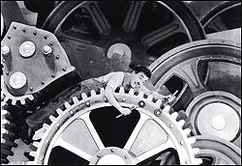
▲ 공장노예
Fredrick Winslow Taylor (1956~1915)
저주받은 노동

Slide 31
2. 고전적 조직론 : (전체조직차원)
: Heny Fayol (프), 광산기술자
경영 - 계획, 조직, 지휘, 조정, 통제의 다섯기능으로 분류
★ <경영관리의 일반원칙> = 경영자가 지켜야할 원칙
: 기업, 정부기관, 종교조직, 군대 등 모든 조직 적용가능 주장
‧ 분업 : 전문화 될 수록 생산성 높음
‧ 권한 : 경영자의 권한은 공적인 권한과 사적인 권한이 있음
공적인 권한 - 지위
사적인 권한 - 업무의 정통함, 지식, 인간관계
‧ 준법정신
‧ 명령일원화
‧ 조직이익 중시 : 조직의 이익이 개인의 이익에 우선
‧ 보상 : 적절한 보상 뒤따라야
‧ 권한의 중앙집중
‧ 질서 등

Slide 32
3. 관료조직의 원칙 : (전체조직차원)
: Max Weber (독), 광산기술자
가장 이상적인 조직형태 - “관료제 조직(bureaucracy)”
군대, 정부조직 등
<관료조직의 원칙>
‧ 분업
‧ 권한체계
‧ 공개채용
‧ 규칙
‧ 공사의 구분
‧ 전문경영자
문제점 - 형식주의, 권한의 축적(자기과시), 책임회피,
의사결정지연, 변화에 대한 저항
<고전적 경영학의 특징>
1) 경험에 의존한 주장 2)인간의 기계화(생산성중시)

Slide 33
행동과학적 경영이론
: Taylor, Fayol : 과학적 관리와 경영자의 과업에 연구집중에서 탈피
←→ ‘인간심리’에 관심
심리학을 경영에 적용 - ‘산업심리학’ 발전
작업에 알맞는 정신적 자질을 가진 사람을 선발하는 방법
2) 최대의 산출(output)을 얻는 심리적 조건에 관심
: 가장 큰 만족 주면서 일을 열심히 하게
→ 적성검사, 직무능력검사

Slide 34
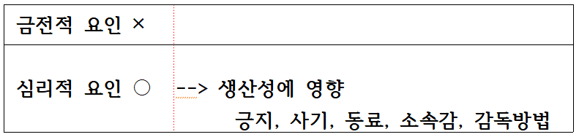
인간관계론
Elton Mayo : 하버드대 심리학 교수
→ 조명 등 작업조건이 생산성에 미치는 효과 연구시작
Western Electronic Company의 호오손(Hawthorne) 공장
연구가설 : 작업조건 ↑ → 생산성↑
실험결과 : 조 명 ↑ → 생산성↑
조 명 ↓ → 생산성↑ ∴ 실패 선언후 계속연구
휴식시간 자율조정,
급여조정
※ 관심 --> 긍지
실험 --> 주의심 ➔ Hawthorne Effect
♣ Bandwagon Effect

Slide 35
경영학의 실용성
경영학
  경영현상을 논리적으로 설명하고 예측할 수 있는 이론들을 체계적으로 구축하는 학문
  경영학 이론은 경영관련 문제를 이해, 설명, 예측, 통제 할 수 있는 힘을 갖는 수단
    올바른 의사결정을 내리는데 도움
    경영자와 조직의 학습능력을 높임
  경영학 이론은 완벽하지는 않지만 지도(map)와 같은 역할
      시행착오의 비용을 줄임

Slide 36
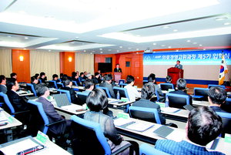
"개업하고 진료만 잘하면
성공하던 시절은 지났습니다.
외국환자 유치 등 새로운
의료환경에 적응하고 병원
운영으로 이익을 얻으려면
이제 경영학 공부는
필수입니다."
▲ 서울대병원이 운영하고 있는 의료경영고위과정의 수강생 중 60%가
대학병원장, 중소병원장, 개원의, 복직의, 봉직의 등으로 의사들이 높은 관심을 보이고 있다.

Slide 37
경영학을 공부할 필요성
경영을 쉽게 배울 수 있음
현실을 압축한 지식 체계를 배움
시행착오를 줄일 수 있음
경영현상을 논리적으로 설명하고 예측할 수 있는 이론과 학문임
경영자가 올바른 의사결정을 내리는 데 큰 도움을 줌.
삶의 질 향상
사회 조직의 생산성이 높아지는 만큼 삶의 질도 향상될 것임

